Slide 1
CRISTOPHER GUADALUPE RAMIREZ AQUINO
Grado: 5to mecánica
AD:1673

Slide 2
historia de bmw
BMW (Bayerische Motoren Werke, Fábricas de Motores de Baviera) se fundó en 1916 como fabricante de motores de avión, diversificándose a motocicletas y automóviles tras la Primera Guerra Mundial. La empresa atravesó un período oscuro durante la era nazi, utilizando mano de obra forzada y fabricando motores para la Luftwaffe. Tras la guerra, la compañía se recuperó y se expandió globalmente, centrándose en el diseño y la tecnología para convertirse en un fabricante de automóviles y motocicletas premium.

Slide 3
Orígenes y Primera Guerra Mundial
Fusión de empresas:
BMW se fundó en 1916 a partir de la fusión de Rapp Motorenwerke (fundada por Karl Rapp en 1913) y Gustav Otto Flugmaschinenfabrik (fundada por Gustav Otto).
Motores de avión:
La empresa surgió con el auge de la aviación durante la Primera Guerra Mundial y se dedicó a la fabricación de motores para aviones.
Entre Guerras y Expansión a Automóviles y Motocicletas
Prohibición de aviones:
Tras la Primera Guerra Mundial, el Tratado de Versalles prohibió a Alemania fabricar motores de avión, obligando a BMW a diversificarse.

Slide 4
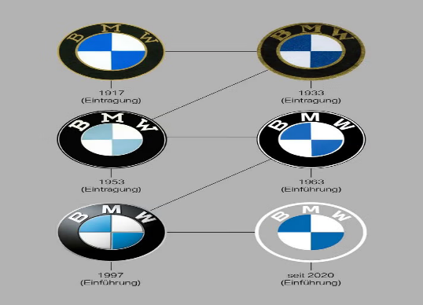
Producción de motocicletas:
La compañía lanzó su primera motocicleta, la BMW R 32, en 1923, que causó gran sensación.
Fabricación de automóviles:
En 1928, BMW adquirió el fabricante del coche DIXI, convirtiéndose también en fabricante de automóviles.

Slide 5
Periodo de la Segunda Guerra Mundial y la Posguerra
Industria bélica:
Bajo el régimen nazi, BMW se convirtió en un actor clave en la economía de guerra alemana, centrándose en la fabricación de motores para aviones (como el 801) y vehículos militares (como la moto R 75).
Uso de mano de obra forzada:
Durante este período, BMW utilizó mano de obra forzada y prisioneros de campos de concentración.
Recuperación y crecimiento:
Después de la Segunda Guerra Mundial, BMW se recuperó y, bajo la dirección de Eberhard Von Kuenheim en la década de 1970, experimentó un crecimiento "desmesurado" tanto en la producción de automóviles como de motocicletas.
Innovación y Estrategia Moderna
Líneas de vehículos:
La compañía introdujo nuevas tecnologías, como la suspensión trasera multibrazo y se expandió a otros mercados con modelos como la Serie 3 Compact.
Adquisición de empresas:
BMW adquirió y sigue siendo el principal proveedor de las marcas premium MINI, Rolls-Royce y BMW Motorrad, además de servicios de movilidad.

Slide 6
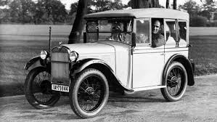
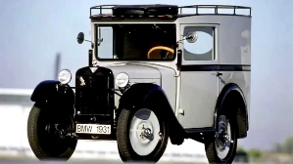
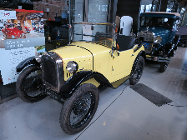
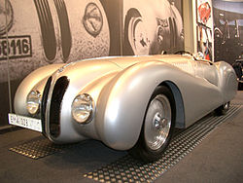
Imágenes del los primeros carros fabricados

Slide 7
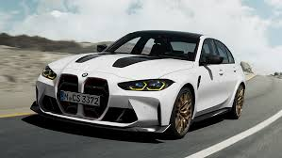
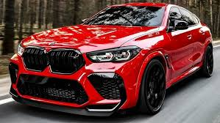
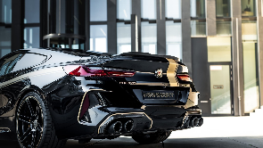
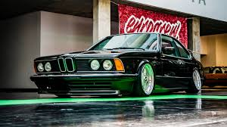
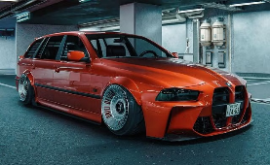
Los últimos carros fabricados de bmw

Slide 8
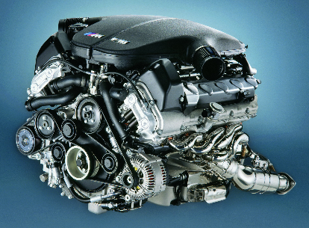
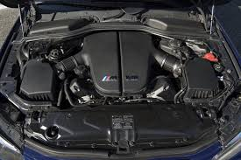
Motores de bmw

